Slide 1
Domänen-Objekte sortieren mit
Vector Space Classification
Martin W. Kirst, © 2012 Hypoport AG

Slide 2
Was hattet ihr heute Mittag?

Slide 3
Arrays.sort() ?

Slide 4
Sortiere die Server von Gut bis Schlecht.
Bytes / Sekunde | Anzahl Fehler | Entfernung (km) | URL
140.200 | 2 | 200 | http://www... .de
125.000 | 1 | 900 | http://www... .fr
200.000 | 3 | 1.200 | http://www... .se
… ca. 100 Server

Slide 5

Ein Klassifikator (Informatik) ist ein Algorithmus, der Objekte (z.B. Dokumente) anhand ihrer Merkmale in vorgegebene Kategorien einordnet.
Der Begriff "Klassifikator" wird meist spezifisch für solche Algorithmen verwendet, in denen der Klassifikation von Objekten eine Lernphase ("Training") vorausgeht.

Slide 6
Verwendung
Suchen (Dokumente)
Spam-Filter
Produktempfehlungen
…

Slide 7
Ansatz
Vector Space Classification
mit
Training ähnlich Rocchio

Slide 8
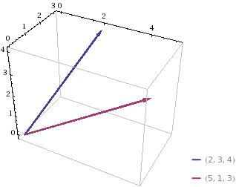
Vektoren
http://www.wolframalpha.com/input/?i=vector+{2%2c+3%2c+4}%2c+{5%2c+1%2c+3}

Slide 9
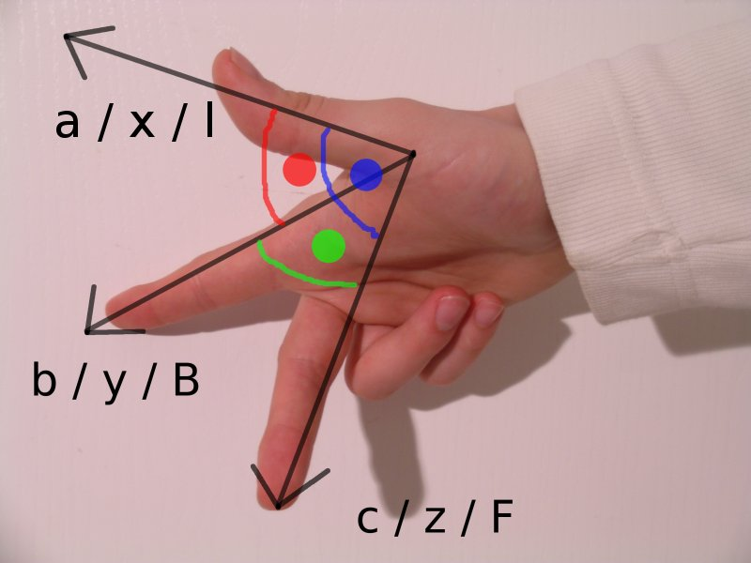
Total vereinfacht ;-)
Quelle: http://en.wikipedia.org/wiki/File:Rechte-hand-regel.jpg (CC BY-SA 3.0)

Slide 10
Analytische Geometrie
Addition/Subtraktion
Multiplikation mit einem Skalar
Skalarprodukt (dot product)
Kreuzprodukt
Länge/Betrag
Einheitsvektor
Euklidischer Abstand == Winkel

Slide 11
Import Math.*
-> ->
q * t (dot product)
sim(q,t) = ---------------------------
/ || -> || || -> || \
| || q || * || t || | (euclidean lengths)
\ /
JavE5.0 Formeln:
sim(q,t) = vec(q) * vec(t) / ( ||vec(q)|| * ||vec(t)|| )

Slide 12
Import Math.*
N
---
\
> Q * T
/ ai ai
---
i = 1
sim(q,t) = -----------------------------------------
/ ___________ ___________ \
| | N | N |
| | --- | --- |
| _ | \ 2 _ | \ 2 |
| \ | > Q * \ | > T |
| \| / ai \| / ai |
| | --- | --- |
\ | i = 1 | i = 1 /
JavE5.0 Formeln:
sim(q,t) = sum(i=1..N;Q_ai*T_ai) / (sqrt(sum(i=1..N;Q^2_ai)) * sqrt(sum(i=1..N;T^2_ai)) )

Slide 13
Imagine
n-dimensional
(1
2
…
n)

Slide 14
Code-Sample
Eclipse Bug „Synchronization problem in mirror selection“
https://bugs.eclipse.org/bugs/show_bug.cgi?id=317785
DEMO

